Slide 1
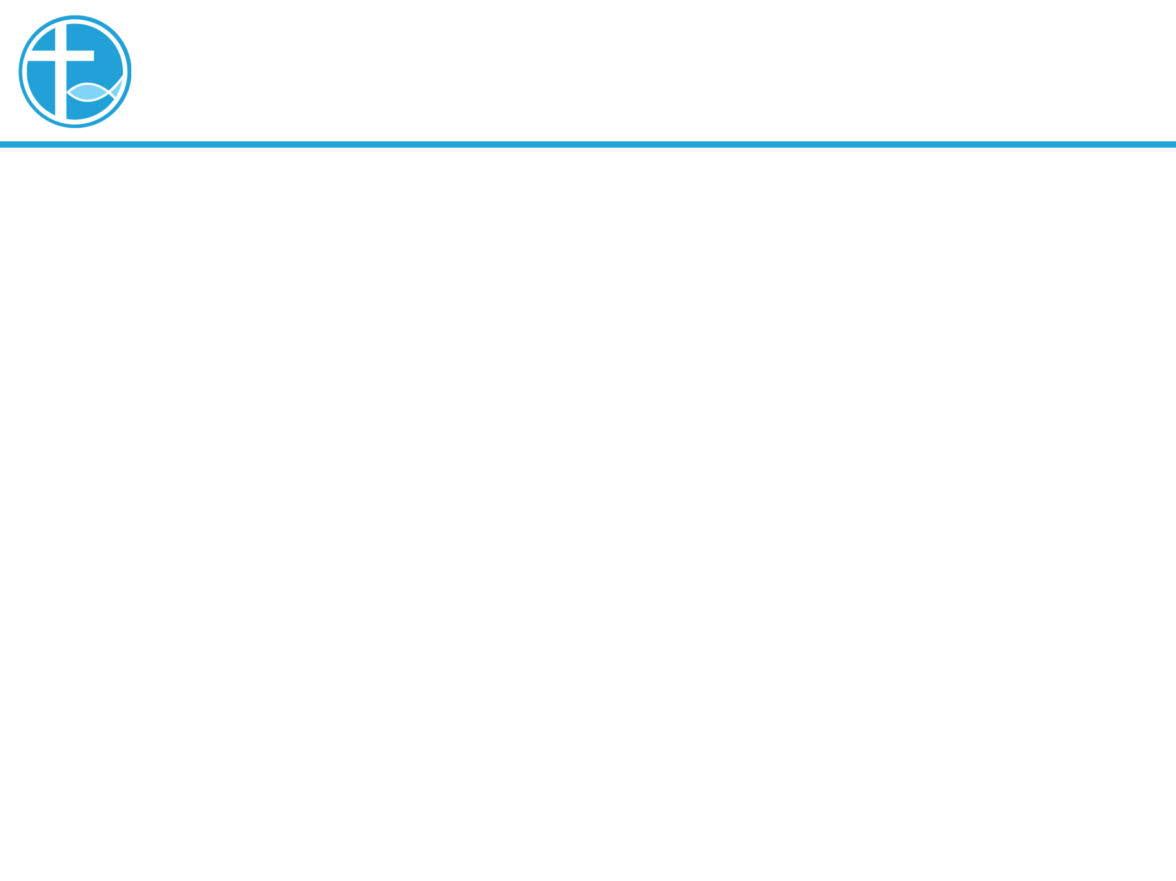
讲道
因信称义
讲道：陈永安 牧师
经文：创12:1-4a；罗4:1-5、13-17；约3:1-17
（和修本）
Notes:
请注意修改证道题目和讲员
标题为42

Slide 2
引言
亲爱的弟兄姊妹！愿你们平安。
Notes:
请注意修改证道题目和讲员
标题为42

Slide 3
引言
讲题是「因信称义」
亚伯拉罕的榜样
法利赛人尼哥德慕
Notes:
请注意修改证道题目和讲员
标题为42

Slide 4
夜里来找耶稣
1有一个法利赛人，名叫尼哥德慕，是犹太人的官。2这人夜里来见耶稣（约3:1-2）
Notes:
请注意修改证道题目和讲员
标题为42

Slide 5
夜里来找耶稣
1有一个法利赛人，名叫尼哥德慕，是犹太人的官。2这人夜里来见耶稣（约3:1-2）
有些地方的官员
做生意的人
君士坦丁大帝
Notes:
请注意修改证道题目和讲员
标题为42

Slide 6
夜里来找耶稣
神的赦免：
昔日的罪
现在的罪
将来的罪 也赦免了！
Notes:
请注意修改证道题目和讲员
标题为42

Slide 7
夜里来找耶稣
成为基督徒后就没有了自由？
成为了神的子民，神的儿女，神会引导我们怎样活出这身份，引导我们怎样去相信祂。
Notes:
请注意修改证道题目和讲员
标题为42

Slide 8
夜里来找耶稣
不要带着这些身份，才能来到神的面前，
要赤露敞开自己，寻找那真正重要的问题。
Notes:
请注意修改证道题目和讲员
标题为42

Slide 9
从水和圣灵生
尼哥德慕：“拉比，我们知道你是由神那里来作老师的；因为你所行的神迹，若没有神同在，无人能行。”（约3:2）
Notes:
请注意修改证道题目和讲员
标题为42

Slide 10
从水和圣灵生
尼哥德慕：“拉比，我们知道你是由神那里来作老师的；因为你所行的神迹，若没有神同在，无人能行。”（约3:2）
耶稣回答他说：“我实实在在地告诉你，人若不重生，就不能见神的国。”（ 约 3:3）
又说： “15要使一切信他的人都得永生。”（约3:15）
Notes:
请注意修改证道题目和讲员
标题为42

Slide 11
从水和圣灵生
这是生命的改变，这是身份上的改变。
Notes:
请注意修改证道题目和讲员
标题为42

Slide 12
从水和圣灵生
耶稣说必需要「重生」，才能见神的国，才能与神同在。
「4尼哥德慕对他说：“人已经老了，如何能重生呢？岂能再进母腹生出来吗？”」（约3:4）
Notes:
请注意修改证道题目和讲员
标题为42

Slide 13
从水和圣灵生
耶稣玩了一个文字游戏，在原文里，可以是「重覆生出来」或「从上生出来」两个意思。
耶稣为了清楚的原故，再次回答说：“我实实在在地告诉你，人若不是从水和圣灵生的，就不能进神的国。”（约3:5）
耶稣用「从水和圣灵生」補充「从上生出来」的意思。
Notes:
请注意修改证道题目和讲员
标题为42

Slide 14
从水和圣灵生
「重生」是「从水和圣灵生」
即是说，那不是人的作为，不是「重新做人」，而是圣灵的工作，所生出来的新生命。
那就像风，我们不能控制，我们只能回应。
Notes:
请注意修改证道题目和讲员
标题为42

Slide 15
从水和圣灵生
「重生」不在乎我们做了什么，而在乎神作了什么，这是出于神的工作，而不是出于人的努力。
Notes:
请注意修改证道题目和讲员
标题为42

Slide 16
从水和圣灵生
十字架的爱，并不是我配得的，而是无条件的接纳，无条件的爱。
我们唯有从水和圣灵生的，我们在洗礼中领受神的应许，圣灵在我们里面工作，才能得见神的国，与神同在。
这不是出于自己在宗教上的努力，而是神的恩典。
Notes:
请注意修改证道题目和讲员
标题为42

Slide 17
神的拯救
约3:11-17：“11我实实在在地告诉你，我们所说的是我们知道的，我们所见证的是我们见过的，你们却不领受我们的见证。
12我对你们说地上的事，你们尚且不信，若对你们说天上的事，如何能信呢？
13除了从天降下的人子，没有人升过天。
14摩西在旷野怎样举蛇，人子也必须照样被举起来，
15要使一切信他的人都得永生。
Notes:
请注意修改证道题目和讲员
标题为42

Slide 18
神的拯救
16“神爱世人，甚至将他独一的儿子赐给他们，叫一切信他的人不致灭亡，反得永生。
17因为神差他的儿子到世上来，不是要定世人的罪，而是要使世人因他得救。
Notes:
请注意修改证道题目和讲员
标题为42

Slide 19
神的拯救
14摩西在旷野怎样举蛇，人子也必须照样被举起来，
15要使一切信他的人都得永生。
Notes:
请注意修改证道题目和讲员
标题为42

Slide 20
神的拯救
摩西举蛇的事件（旧约背景）：
以色列人因犯罪在旷野被火蛇咬伤，许多人死亡。神吩咐摩西制造一条铜蛇挂在杆子上。凡被咬的，一望这铜蛇就活了。
“举起来” 和耶稣基督被高举在十字架上受死（约3:14, 12:32-33）
Notes:
请注意修改证道题目和讲员
标题为42

Slide 21
神的拯救
铜蛇与基督的关系：
担当罪与咒诅：
铜蛇外形像火蛇（罪的象征），但没有毒。
耶稣本质无罪，却替人成为罪，替我们承受了咒诅。
Notes:
请注意修改证道题目和讲员
标题为42

Slide 22
神的拯救
拯救的方式：仰望。
得救不是靠行为，而是靠对神救赎方式的“信心”——即看那被举起的铜蛇
仰望十字架上的耶稣。
Notes:
请注意修改证道题目和讲员
标题为42

Slide 23
神的拯救
目的： “叫一切信他的人不致灭亡，反得永生。”
就像昔日旷野的医治方式是不合逻辑的“看铜蛇”。
救恩也是基于信靠神的计划——主耶稣在十字架上的救赎。
Notes:
请注意修改证道题目和讲员
标题为42

Slide 24
神的拯救
“3经上说什么呢？“亚伯拉罕信了神，这就算他为义。”（罗4:3）
亚伯拉罕离开本地、本族、父家，往神所指示他的地去（创12章）。
Notes:
请注意修改证道题目和讲员
标题为42

Slide 25
神的拯救
尼哥德慕代表宗教努力；
亚伯拉罕代表单纯信靠。
Notes:
请注意修改证道题目和讲员
标题为42

Slide 26
总结：预苦期的操练建议
预苦期不是靠苦行换取恩典，而是让我们更深体会「因信称义」的恩典。
放下「靠自己」的心态
操练悔改与仰望
安静与祷告
在爱中见证
Notes:
请注意修改证道题目和讲员
标题为42

Slide 27
总结：预苦期的操练建议
一起背三月金句：「上帝爱 __ __，甚至将他 __ __ 的 __ __ 赐给他们，叫一切 __ 他的人不致 __ __，反得 __ __。」约翰福音 3:16
Notes:
请注意修改证道题目和讲员
标题为42

Slide 28
总结：预苦期的操练建议
一起背三月金句：「上帝爱世人，甚至将他独一 的儿子赐给他们，叫一切信他的人不致灭亡，反得永生。」约翰福音 3:16
Notes:
请注意修改证道题目和讲员
标题为42

